Slide 1
Xin chào

Slide 2

Xây Dựng Hệ Thống Trả Lời Tự Động Bằng Phương Pháp Học Tăng Cường và Tự Phê Bình
Sinh viên thực hiện: Nguyễn Văn Vĩ
MSSV: B1507343
Giáo viên hướng dẫn: TS. Lâm Nhựt Khang
2

Slide 3
Nội Dung Báo Cáo
01
Mở Đầu
02
Nội Dung
03
Thực Nghiệm và Đánh Giá
04
Kết Luận
05
Demo
3

Slide 4
Mở Đầu
4

Slide 5
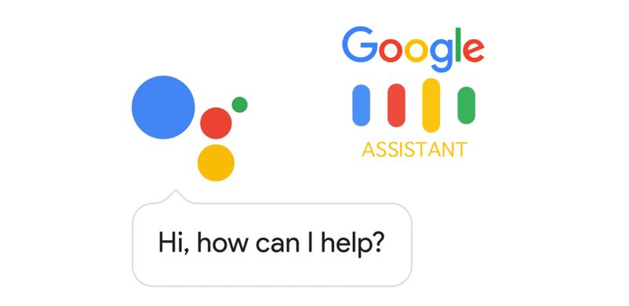


Mở Đầu
Tính
cấp
thiết
5
Notes:
- nhiều nền tảng

Slide 6
Mở Đầu
Nghiên cứu mô hình phát sinh văn bản sử dụng phương pháp học tăng cường và tự phê bình
Cài đặt, thử nghiệm mô hình trên tập dữ liệu nguồn mở
Mục
tiêu
6

Slide 7
Mở Đầu
Xây dựng hệ thống trả lời tự động trên ngôn ngữ tiếng Việt
Phạm vi nghiên cứu
7

Slide 8
Mở Đầu
Các nghiên cứu liên quan
Sequence level training with recurrent neural networks [Ranzato, 2015]
Self-critical Sequence Training [Rennie, 2016]
8

Slide 9
Nội Dung
9

Slide 10
Nội Dung
ChatBot
01
Giới thiệu tổng quan về chatbot
02
Cơ sở lý thuyết
Cơ sở lý thuyết để xây dựng mô hình
Phương pháp thực hiện
03
Các phương pháp được sử dụng ở từng bước xây dựng mô hình
10

Slide 11
ChatBot
“
“
What is chatbot?
A computer program designed to simulate conversation with human users, especially over the Internet.
Oxford Dictionaries¹
“
“
A computer program or an artificial intelligence which conducts a conversation via auditory or textual methods.
Wikipedia²
¹https://en.oxforddictionaries.com/definition/chatbot
²https://en.wikipedia.org/wiki/Chatbot
11

Slide 12
ChatBot
Lịch Sử ChatBot
Kenneth Colby tạo ra PARRY: mô phỏng một người bị tâm thần phân liệt hoang tưởng.
ALICE được phát triển bởi Richard Wallace. Mô hình
áp dụng các thuật toán
Heuristic để đưa ra phản
hồi phù hợp.
1966
1972
1988
1995
Now
ELIZA: chatbot đầu tiên được cho là có thể bắt chước như con người được tạo ra bởi Joseph Weizenbaum.
Rollo Carpenter tạo ra JABBERWACKY với mục tiêu: “mô phỏng cuộc trò chuyện với con người theo cách thú vị, giải trí và hài hước”.
Các chatbot ngày càng thông minh và được ứng dụng rộng rãi. IBM’s WATSON, SIRI, ALEXA, CORTANA, …
12
Notes:
- Trình bày sơ về Bot tiếng Việt

Slide 13
ChatBot
Phân Loại
Phân theo hướng tiếp cận
Tiếp cận dựa trên truy xuất thông tin (Retrieval-based models)
Tiếp cận dựa vào mô hình sinh sản (Generative models)
Phân theo độ dài đoạn hội thoại
Đoạn hội thoại ngắn (Short-Text Conversations)
Đoạn hội thoại dài (Long-Text Conversations)
Phân theo miền
Miền mở (Open Domain)
Miền đóng (Close Domain)
13

Slide 14
Cơ Sở Lý Thuyết
Mạng Nơ-ron nhân tạo và mô hình Sequence to Sequence
01
06
Kiến trúc mạng ANN
Học tăng cường
02
07
Quá trình xử lí thông tin của ANN
Phương pháp cross entropy
03
Mạng Nơ-ron hồi quy
(Recurrent Neural Network - RNN)
08
Phương pháp self-critic
04
Các phiên bản cải tiến của RNN
(LSTM, GRU)
05
Mô hình Seqence t0 Sequence
14

Slide 15
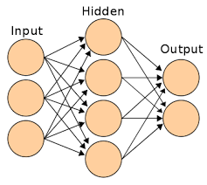
Cơ Sở Lý Thuyết
Kiến trúc mạng nơ-ron nhân tạo (Artificial Neural Network - ANN)
ANN là một mô hình xử lý thông tin được mô phỏng dựa trên hoạt động hệ thần kinh của sinh vật, bao gồm số lượng lớn các nơ-ron được nối kết để xử lý thông tin
Kiến trúc chung của một ANN gồm 3 thành phần: Input Layer, Hidden Layer và Output Layer
Trong một ANN có thể có nhiều Hidden Layer
Mạng nơ-ron nhân tạo với 1 Hidden Layer
15

Slide 16

Cơ Sở Lý Thuyết
Quá trình xử lý thông tin của một ANN
Inputs
Weights
W_{1j}
X₁
Output
Nơ-ron j = W_{ij}X_{i}
Y_{j}
W_{2j}
X₂
…
…
Summations
Transfer function
W_{ij}
X_{i}
Y_{T} = $\frac{1}{\text{(1+}\text{e}\text{−}\text{Y}\text{)}}$
16

Slide 17
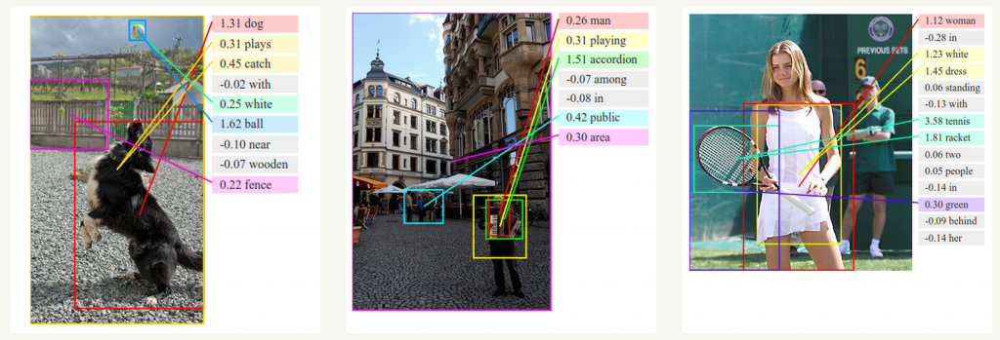
Cơ Sở Lý Thuyết
Mạng nơ-ron hồi quy (Recurrent Neural Network - RNN)
Output
RNN có thể coi là bản sao của cùng một mạng, trong đó mỗi đầu ra của mạng này là đầu vào của một mạng khác.
Các ứng dụng của RNN:
Mô hình ngôn ngữ và phát sinh văn bản
Dịch máy
Nhận diện giọng nói
Mô tả hình ảnh
Loops
A
Input
RNN trong mô tả hình ảnh
Một đoạn RNN
17
Notes:
Ý tưởng của mạng RNN là thiết kế một mạng nơ-ron sao cho nó có khả năng xử lý được các thông tin dạng chuỗi. RNN chứa các vòng lặp bên trong nó, theo đó thì kết quả đầu ra tại bước hiện tại phụ thuộc vào kết quả tính toán ở các thành phần ở thời điểm trước.
Ứng dụng trong xử lý ngôn ngữ tự nhiên, RNN đã ghi nhận nhiều thành công trên các lĩnh vực:

Slide 18
Cơ Sở Lý Thuyết
Mạng nơ-ron hồi quy (Recurrent Neural Network - RNN)
Ex: “Running Man là chương trình tạp kỹ thực tế của Hàn Quốc, là một phần trong chương trình Good Sunday phát trên đài SBS.”
Ex: “Google Assistant là một trợ lý cá nhân ảo được phát triển bởi Google và được giới thiệu tại hội nghị nhà phát triển của hãng vào tháng 5 năm 2016.”
RNN gặp khó khăn trong việc học và nhớ khi khoảng cách thông tin xa.
Phụ thuộc xa (Long-term dependencies)
18

Slide 19
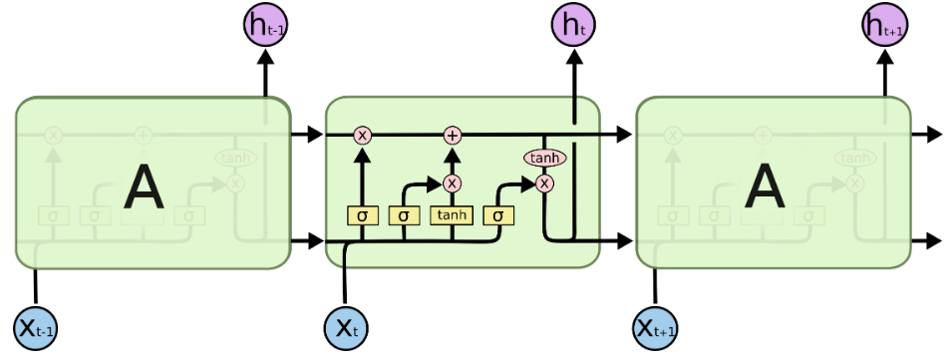
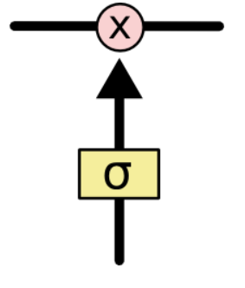
Cơ Sở Lý Thuyết
Mạng bộ nhớ dài ngắn (Long Short Term Memmory - LSTM)
Là phiên bản cải tiến của RNN, có khả năng học được các phụ thuộc xa
LSTM có 4 layer và 3 gate
Môđun lặp của LSTM chứa 4 layer
Gate của LSTM
19
Notes:
Được giới thiệu lần đầu vào năm 1997
Để làm được điều này thì mạng LSTM thay vì chỉ có 1 tanh layer như mạng cấu trúc của RNN chuẩn, chúng có tận 4 layer tương tác với nhau.
4 layer gồm 3 sigmoid layer và 1 tanh layer, ngoài ra chúng còn có 3 gate là forget gate, input gate và output gate, trong đó mỗi gate là sự kết hợp của một sigmoid layer và một toán tử pointwise nhân. Mỗi gây sẽ có một chức năng riêng trong quá trình xử lý thông tin, cụ thể như sau:

Slide 20
Cơ Sở Lý Thuyết
Mạng bộ nhớ dài ngắn (Long Short Term Memmory - LSTM)
20
Notes:
Bước đầu tiên sẽ quyết định bỏ đi thông tin nào từ trạng thái tế bào của bước trước đó, quyết định này được đưa ra bởi foget gate layer
(như giới tính của nhân vật khi thay đổi người -> thay đổi nhân xưng)
Bước tiếp theo là quyết định xem thông tin mới nào sẽ lưu vào trạng thái tế bào. input gate layer quyết định giá trị nào ta sẽ cập nhập và 1 tanh layer tạo ra trạng thái tế bào mới.
Kế đến là cập nhật trạng thái tế bào cũ thành trạng thái tế bào mới
Cuối cùng là xuất ra output, output này sẽ phụ thuộc vào trạng thái tế bào. Quá trình này được thực hiện thông qua output gate và một hàm tanh

Slide 21
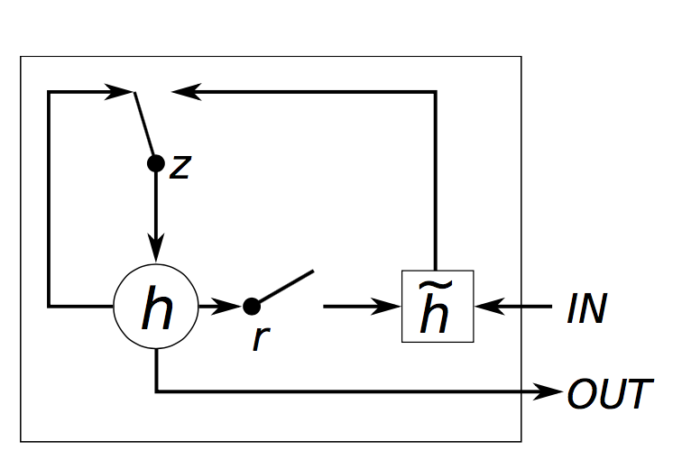
Cơ Sở Lý Thuyết
Mạng GRU (Gated Recurrent Unit)
Là phiên bản khác của LSTM
Dùng ít cổng hơn
Không có thành phần nhớ
riêng biệt
Không sử dụng hàm phi tuyến
tính để tính đầu ra
Cách kích hoạt hàm ẩn của GRU
21

Slide 22
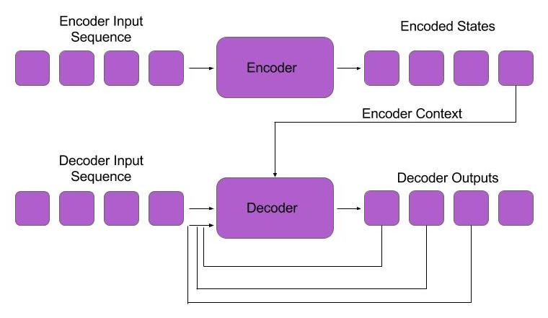
Cơ Sở Lý Thuyết
Mô hình Seqence t0 Sequence
Mô hình seq2seq gồm 2 mạng nơ-ron thành phần:
Bộ mã hóa
Bộ giải mã
Mô hình seq2seq
22

Slide 23
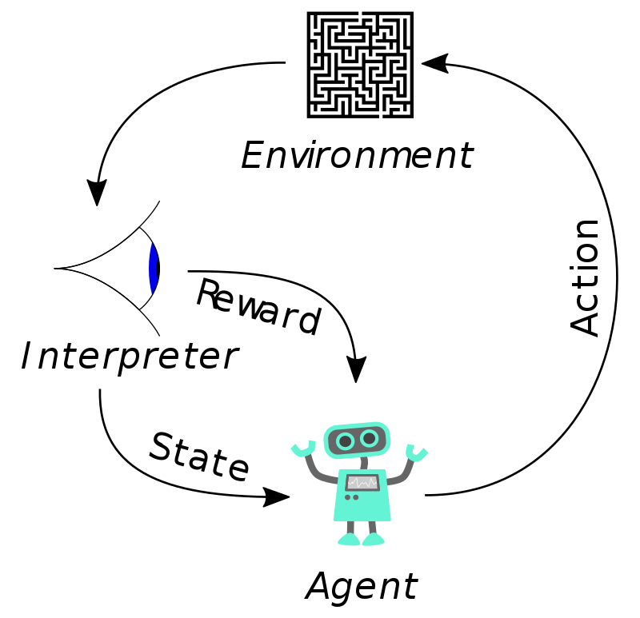
Cơ Sở Lý Thuyết
Học tăng cường
Học tăng cường (Reinforcement learning) là nghiên cứu cách thức một agent trong một môi trường (environment) nên chọn thực hiện các hành động (action) nào để cực đại hóa một khoản thưởng (reward) nào đó về lâu dài.
Các thuật toán học tăng cường cố gắng tìm một chiến lược (policy) ánh xạ các trạng thái (state) của thế giới tới các hành động mà agent nên chọn trong các trạng thái đó.
Wikipedia
23

Slide 24
Cơ Sở Lý Thuyết
Phương pháp cross entropy
The cross entropy between two probability distributions p and q over the same underlying set of events measures the average number of bits needed to identify an event drawn from the set if a coding scheme used for the set is optimized for an estimated probability distribution q, rather than the true distribution p.
--- Wikipedia ---
The cross-entropy (CE) method is a Monte Carlo method for importance sampling and optimization. It is applicable to both combinatorial and continuous problems, with either a static or noisy objective.
The method approximates the optimal importance sampling estimator by repeating two phases:
1. Draw a sample from a probability distribution.
2. Minimize the cross-entropy between this distribution and a target distribution to produce a better sample in the next iteration.
--- Wikipedia ---
24
Notes:
Trong lý thuyết thông tin, entropy chéo giữa hai phân phối xác suất và trên cùng một tập hợp các sự kiện cơ bản đo lường số bit trung bình cần thiết để xác định một sự kiện được rút ra từ tập hợp nếu sơ đồ mã hóa được sử dụng cho bộ được tối ưu hóa cho phân phối xác suất ước tính, thay vì phân phối thực.
Phương pháp entropy chéo (CE) là phương pháp Monte Carlo để lấy mẫu quan trọng và tối ưu hóa. Nó được áp dụng cho cả các vấn đề liên hợp và liên tục, với mục tiêu tĩnh hoặc nhiễu.
Phương pháp này ước tính lấy mẫu quan trọng tối ưu bằng cách lặp lại hai giai đoạn:
1. Lấy ra một mẫu từ phân phối xác suất.
2. Giảm cross entropy giữa phân phối này (được lấy từ bước 1) và phân phối mục tiêu để tạo ra một mẫu tốt hơn trong lần lặp tiếp theo.

Slide 25
Cơ Sở Lý Thuyết
Phương pháp self-critic
Self-crtici for sequence training SCST
SCST là một dạng của thuật toán REINFORCE, thay vì ước tính một đường cơ sở “baseline”, để chuẩn hóa phần thưởng và giảm phương sai, nó sử dụng đầu ra của test-time inference của mô hình hiện tại để chuẩn hóa phần thưởng mà nó nhận được.
25

Slide 26
Xây Dựng Mô Hình
Các bước xử lý xây dựng mô hình
Thu thập dữ liệu
Tiền xử
lý dữ liệu
Phân
tách dữ
liệu
Huấn
luyện mô hình
Sinh câu trả lời
26
Notes:
- Cụ thể từng bước

Slide 27
Xây Dựng Mô Hình
Thu thập dữ liệu
Dataset
Bao gồm
Số lượng: 30000 dòng
Ngôn ngữ: Tiếng Việt
Nguồn: Sub phim
27

Slide 28
Xây Dựng Mô Hình
Tiền xử lý dữ liệu
Xóa các kí tự đặc biệt (@#$%)
Sao giờ lại không chứ.. @@, Em có đủ can đảm để nghe. @##@,
Xóa các kí tự phân tách câu (.,?!)
thế còn anh bạn của chúng ta?, quay ra đằng sau!, …
Xóa các bình luận, chú thích
DCBS (Tổ chức bảo tồn di tích thủ đô ), Toán học Pythago(Pitago)
Xóa các thẻ html
<i>, <b>, …
Xóa các câu tiếng Anh còn lẫn
i have a dream, …
Xóa các đoạn font bị lỗi
B#7897; #273;#7891; c#7911;a t#244;i...
Xóa các câu không có ý nghĩa
Phụ đề upload by ---nguoisat---, Dịch phụ đề: QKK, …
Chỉnh sửa các đoạn mất khoảng
trắng
Cónghĩalà ôngbiết, Chúngtôiđangtruylùng, …
28
Notes:
Chưa bao phủ hết
W2vec

Slide 29
Xây Dựng Mô Hình
Phân tách dữ liệu
Tập câu hỏi
Data
Tách từ
underthesea
Tập từ
vựng
Tập câu trả lời
5000 từ
29

Slide 30
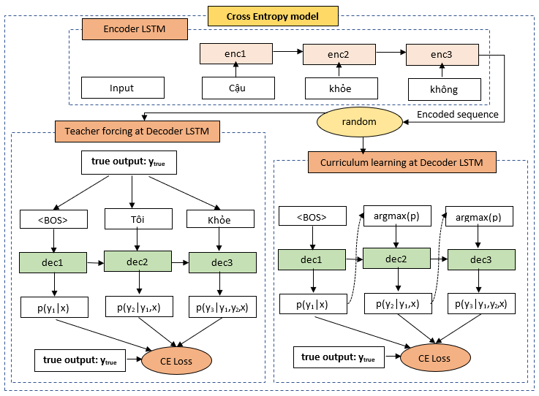
Xây Dựng Mô Hình
Huấn luyện mô hình cross entropy
30
30

Slide 31
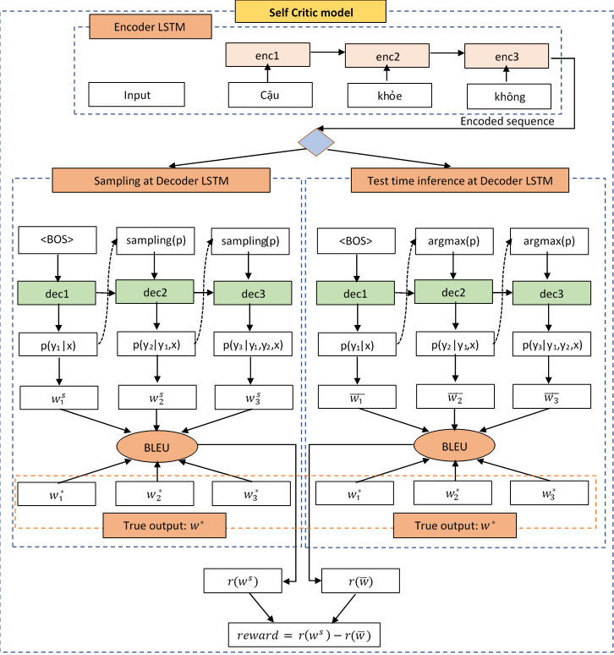
Xây Dựng Mô Hình
Huấn luyện mô hình self critic
31

Slide 32
Xây Dựng Mô Hình
Sinh câu trả lời
User
Input
Xử lý đầu vào
Mã
hóa
Giải
mã
Response
32

Slide 33
Xây Dựng Mô Hình
Sinh câu trả lời
Decoder
tôi
ổn
<EOS>
Encoder
Encoded sentence
embedding + idx2w
enc1
enc2
enc3
dec1
dec2
dec3
w2idx + embedding
<GO>
bạn
ổn
không
33

Slide 34
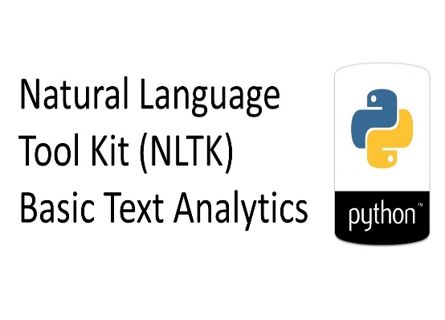




Xây Dựng Mô Hình
Công cụ sử dụng
NLTK: Công cụ xử lý ngôn ngữ tự nhiên mã nguồn mở
Underthesea: Công cụ tách từ, gán nhãn từ loại tiếng Việt
Tensorflow: Thư viện phần mềm mã nguồn mở hỗ trợ tính toán trong machine learning và deep learning
Pytorch: PyTorch là một thư viện máy học mã nguồn mở cho Python, dựa trên Torch, được sử dụng cho các ứng dụng như xử lý ngôn ngữ tự nhiên.
Python: ngôn ngữ lập trình
34

Slide 35
Kết Quả & Đánh Giá
35

Slide 36
Kết Quả & Đánh Giá
Good | bad
input: xin chào output: chào cưng input: cậu tên gì thế output: wheaton input: cậu ổn chứ output: ừ tôi ổn input: cậu ăn sáng chưa output: chưa input: chúc_mừng sinh_nhật output: cảm_ơn input: cậu có tiền không output: có input: cậu sống ở đâu output: ở bến tàu input: cậu rảnh không output: không | input: tôi đang buồn output: cậu đây à input: tôi yêu cậu output: tôi cậu rồi input: cậu rảnh không output: cao cậu cảm_ơn input: cậu có biết mặt_trời không output: chỉ là một game thôi
Intel(R) Xeon(R) CPU @ 2.30GHz 2 core
RAM 8G
Pytorch with GPU
36

Slide 37
Kết Quả & Đánh Giá
Đánh giá
Các cách đánh giá
Thủ công
Tự động
BLEU (LSTM): 0.07 / 1000 epoch
37

Slide 38
Kết Luận
38

Slide 39
Tham Khảo
1. Ranzato, M. A., Chopra, S., Auli, M., & Zaremba, W., "Sequence level training with recurrent neural networks," arXiv preprint arXiv:1511.06732., 2015.
2. Rennie, S. J., Marcheret, E., Mroueh, Y., Ross, J., & Goel, V, "Self-critical sequence training for image captioning," Proceedings of the IEEE Conference on Computer Vision and Pattern Recognition, pp. 7008-7024, 2017.
39

Slide 40
Cảm ơn
40

